Slide 1

2021
新闻稿撰写培训
常若帆
2021.10.14

Slide 2

什么是新闻稿
新闻稿是公司、机构、政府、学校等单位发送给传媒等通信渠道，以公布有新闻价值的消息。除去大家通常意义上的新闻稿，公司在做品牌营销时发出的消息、学校组织的各项活动以稿件的形式发布都属于新闻稿。
新闻稿的特征：
内容：真实具体
反应：迅速及时
语言：简洁准确
立场：观点鲜明
标题文字添加

Slide 3
新闻稿的类型
消息 动态新闻、综合新闻。
通讯 人物通讯、事件通讯、工作通讯、风貌通讯和访问记等。
深度报道 解释性报道、述评新闻
新闻特写 一种再现新闻事实、人物或场景的形象化报道。
标题文字添加

Slide 4
01
会议稿

Slide 5
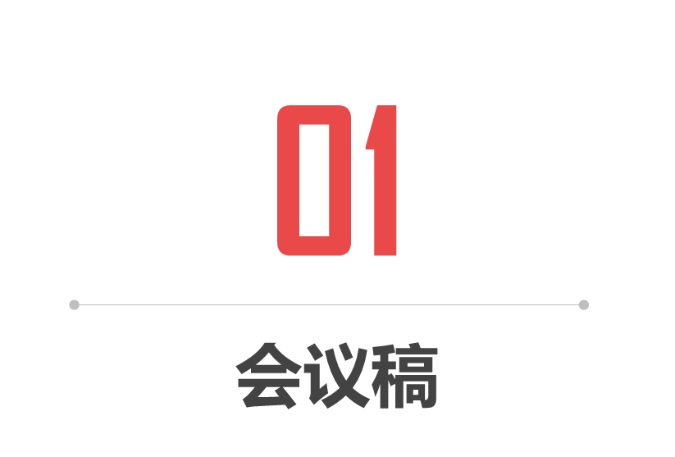
开头
基本结构：时间+（什么单位）+做什么+在哪里+参会人员+主持人
领导、嘉宾，注意顺序添加
视主持人身份而定，位置不一定在开头添加
依情况前后可适当添加内容，如活动目的。

Slide 6
示例一
15月9日，学校学习习近平总书记在纪念五四运动100周年大会上的重要讲话精神暨共青团工作交流会在一号楼报告厅举行。校领导邵新宇、李元元、马小洁、湛毅青、许晓东、梁茜、谢正学、解孝林参加会议。
······
副校长梁茜主持活动第一部分学习习近平总书记讲话精神······
http://youth.hust.edu.cn/info/1013/5687.htm
标题文字添加

Slide 7
示例二
会议目的
为培育广大学子的创新创业能力，弘扬勇于挑战，追求卓越的创新创业精神，营造良好校园文化氛围，2019年5月15日，校团委在大学生活动中心B座513报告厅举办了以“创业就像一场历经磨炼的恋爱”为主题的第二十一期“求是”创新创业大讲堂······
标题文字添加

Slide 8
正文
介绍会议进程：谁+说了什么
首次出现：职称+姓名
后直呼其名添加
认为，强调，介绍，分享，号召，指出，等等添加
标题文字添加
引入：“会上”，“大会开始前”“会议伊始”，只一次，避免“首先”、“然后”、“最后”流水账式的写法

Slide 9
示例一
大会开始前，全场合唱《我和我的祖国》《没有共产党就没有新中国》《歌唱祖国》《光荣啊，中国共青团》等歌曲，现场洋溢着华中大青年的活力与热情。
http://youth.hust.edu.cn/info/1013/5687.htm
标题文字添加

Slide 10
示例二
管理学院党委书记金凌志介绍了学院以党建引领团建、团建助力党建为中心，构建思想政治带建、组织建设带建机制，把青年工作融入学院党建工作“三大计划”的青年工作整体思路。//机械学院党委副书记何杰从科技创新创业活动和社会实践活动两方面分享了机械学院的实践育人工作，强调有组织的创新和探索校企协同的积极作用。//化学与化工学院分团委书记唐明毅分享了团的基层组织建设方面的做法和思考，认为共青团工作应聚焦团支部建设、团学干部队伍建设、团员教育管理，增强团组织对青年的组织力、凝聚力和号召力。
标题文字添加
注意不同发言人的篇幅安排

Slide 11
结尾
其他出席会议的人员
示例
标题文字添加
学校相关职能部门负责人，各院系党委（党总支）书记、副书记，院系学工组长、分团委书记、辅导员代表，获奖的先进集体、先进个人代表，团员青年代表参加活动。

Slide 12
02
活动稿

Slide 13
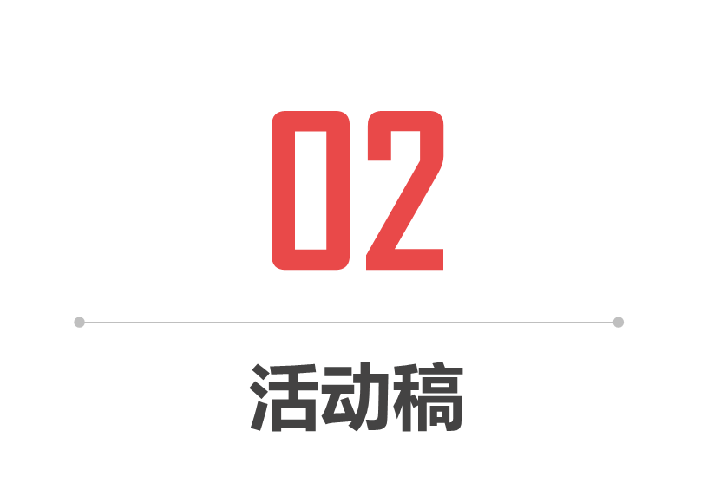
开头
与会议稿无大异
示例
增加美感
增强可读性
“我和我的祖国，一刻也不能分割……”昂扬的歌声在电气学院报告厅里回荡。9月10日，中央宣传部、全国总工会、共青团中央、全国妇联联合开展的“我和我的祖国”百姓宣讲巡回报告活动走进华中大，7位全国百姓宣讲团成员讲述了他们在本职岗位上追梦、逐梦、奋斗报国的故事。团中央宣传部副部长赵博，团省委副书记陈立参加本次活动。副校长梁茜代表学校致辞。
http://youth.hust.edu.cn/info/1013/6047.htm
标题文字添加

Slide 14
正文
介绍活动流程
活动稿要注意段落结构不能过于死板，要注意变换写作方式，来增强文章的可读性。
标题文字添加
示例
群众自发用小推车向前线送粮；为了将完整的上海交到人民手中而选择最困难的战斗方案；纪律严明、堪称典范……湖南第一师范学院副教授谭凯讲述了中国共产党夺取政权背后的动人故事。他说，共产党始终保持着初心和定力，带领各族人民取得一次又一次的发展和进步，给予我们前行的无限力量。
http://youth.hust.edu.cn/info/1013/6047.htm

Slide 15
结尾
其他参加活动的人员
据悉
讲述与活动相关的延伸内容
示例
标题文字添加
据悉，我校马克思主义学院青年教师闫帅经学校，共青团湖北省委推荐，也入选全国百姓宣讲团，将在未来一段时间赶赴各地，面向社会各界青年展开宣讲交流。
http://youth.hust.edu.cn/info/1013/6047.htm

Slide 16
03
获奖稿

Slide 17
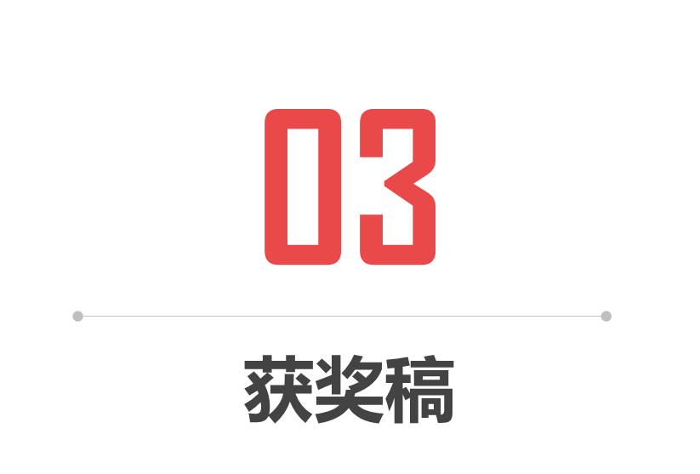
开头
什么时间+什么单位+在哪里+做什么（获奖）+获了什么奖
示例
11月3日（时间），2018年“创青春”全国大学生创业大赛终审决赛于浙江大学（地点）落幕。华中科技大学（单位）选送的6支参赛团队荣获4金1银1铜，以总分全国第五，金奖数湖北省第的成绩捧得大赛“优胜杯”（获奖）。其中，“M-Cloud:大数据的智慧引擎”“名人朋友圈: 00后最喜爱的语言Cosplay虚拟社区”“极目智能:新一代汽车 智能驾驶辅助系统”“树米科技:物联网智能连接服务商”4项目斩获金奖······（获什么奖）
http://youth.hust.edu.cn/info/1013/5186.htm
标题文字添加

Slide 18
正文
按奖项内容分版块介绍：金奖作品、银奖作品、铜奖作品
标题文字添加
院系、指导教师、团队成员、项目简介······
http://youth.hust.edu.cn/info/1013/5186.htm

Slide 19
结尾
据悉，还可以适当介绍一下意义
示例
本次大赛由共青团中央、教育部、人力资源和社会保障部、中国科协、全国学联、浙江省人民政府主办，浙江大学、共青团浙江省委承办。大赛以“弄潮创青春，建功新时代”为竞寒主题，实行校、省、全国三级赛事体制，共有全国2200余所高校逾百万大学生的15万余件作品参赛，最终有包括港澳地区高校在内的197所高校、369件作品入围终审决赛。据小科了解，从2014年至今，“创青春”全国大学生创业大赛已举办三届，华中科技大学累计获得“冠军杯”1次和“优胜杯”2次，共斩获金奖12项。
标题文字添加

Slide 20
04
总结稿

Slide 21
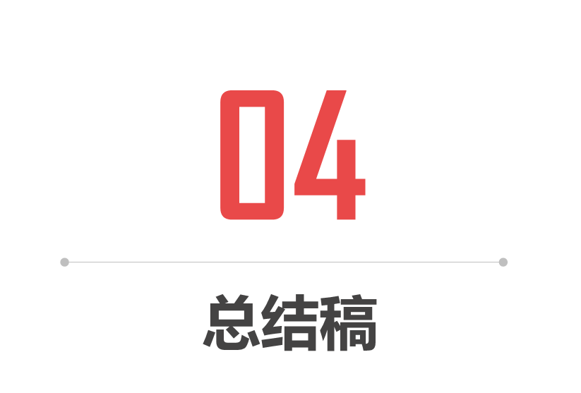

特点
1.活动的时间跨度长
2.稿件对文字水平要求较高，要不断进行打磨
3.整体而言无规定的套路和范式
标题文字添加

Slide 22
开头
（目的）+什么单位+组织谁+时间+在哪儿+干什么
示例
为引导广大青年深入学习贯彻习近平新时代中国特色社会主义思想，在基层锻炼中进一步了解国情社情民情，增强“四个意识”，坚定“四个自信”，肩负起时代重任。（目的）学校（单位）组织青马学员（谁）60余名分赴广西、福建、江苏等12省20地党政机关事业单位（地点）一线岗位、脱贫攻坚主战场进行实习锻炼（内容）。
标题文字添加

Slide 23
正文
注意分类列举，善用小标题，不要让内容显得杂乱
示例
·感悟时代新风，牵挂乡村振兴。+举例
·扎根基层建设，助力城市发展。+举例
·走入街道社区，服务民生大计。+举例
青马学员赴多地党政机关事业单位进行工作锻炼
http://youth.hust.edu.cn/info/1013/5951.htm
标题文字添加
若团队太多，选典型选优秀进行介绍
900支团队8000名师生奔赴各地开展社会实践
http://youth.hust.edu.cn/info/1013/5817.htm

Slide 24
结尾
据悉，活动所属系列，活动目的意义，活动后续和延伸
示例
下一步，青马学员将组成讲习队，进院系、进支部、进班级分享心得收获，引领带动更多青年到基层去、到一线去，用青春建功新时代，为实现中华民族伟大复兴的中国梦不懈奋斗。
标题文字添加

Slide 25
05
写作建议

Slide 26
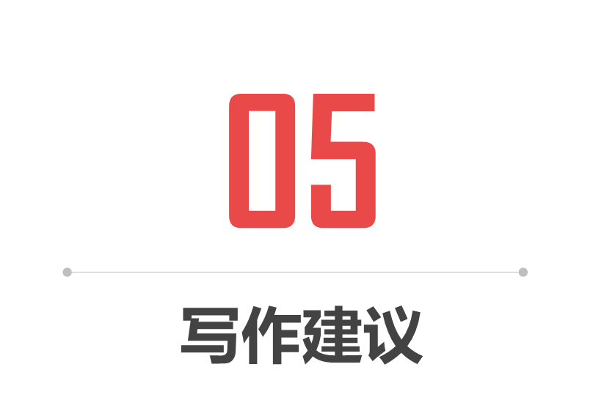
细节
1. 领导称呼：职位+姓名 领导顺序：按重要性排序。
书记＞校长＞处长 党委书记＞院长＞副党委书记＞副院长。
介绍学生时需在新闻里直呼其名，不要出现学长学姐这类字眼。
2. 力求真实、客观，切忌浮夸的形容词。时间写清楚，下午2：30或者14:30。
3. 句子通顺，逻辑清晰，不要东一榔头西一棒槌，不要缺失主语。写完之后仔细检查，不能出现病句。（的、地、得；着、过、了）
标题文字添加

Slide 27
建议
1. 多多上网搜索学习同类新闻稿写法，集百家所长。
2. 领导发言，如果不能确保事后能准确无误复述，在会前征得同意后应当场录音，之后再进行归纳总结。文章中重要领导的关键发言要写长写全，并在新闻稿写完后交由相关负责人审批，确保无误后再发。
3. 会议稿、活动稿都要求精炼，一般而言文章的长度不要太长
标题文字添加

Slide 28
06
推文撰写

Slide 29
推文撰写
06
推文撰写
1、内容：发布在学院、学校的公众号上，内容涉及校园资讯、宣传推广、生活热点……
2、目的：有效率的阅读（有用）；无压力的阅读 (有趣）。
3、风格：相对活泼，可以适当用梗和表情包，用词相对口语化。推文内容应当以短句结合，可读性更高。可适当采取对话形式，详略得当。
标题文字添加

Slide 30
标题取胜
06
推文撰写
“标题党”，有悬念，吸引人，暗示内容
《开学第一次考试，只考了70分？！》
《宅家半年后，体育小白如何逆袭广场舞大师？》
《听，那是毕业的心声！》
《麻辣烫其实很健康，不信，速戳！》
《欢迎来到美丽冻人的武汉》
标题文字添加

Slide 31
如何选题
06
推文撰写
学习生活中的热点、痛点。 如微积分学习（用视频形式，可利用采访老师同学）、华中大美食地图、武汉天气等。
学校重要事件：军运会、常见的教师节，国庆节，运动会等、抗疫系列专题。
特殊时段：季节（校园风物结合时下热点）、毕业季、迎新季、节日（教师节、元旦节、双十一）…
标题文字添加

Slide 32
一些念念碎
学会思考与反思： 善于做生活的有心人，留心细小的美好。
绝知此事要躬行： 多练习多模仿，勇于把握可以提升自己的机会。
腹有诗书气自华：多阅读书籍，哲学、文学、心理学、社会学等书籍。
新华网、人民日报、人民日报评论、半月谈、哲学人、第一哲学家、华中大理想青年、青春华中大等。
标题文字添加

Slide 33
谢谢大家！

